Slide 1

OÖO Proje Raporu
OÖO
Software Company

Slide 2
Projenin Amacı
OÖO Firması `nın temel görevi müşterilerine hızlı ve güvenli hizmet vermek olup memnuniyet sağlamaktır.
Bu projede müşterilerimiz kendilerine ait hesaplardan güvenli alışveriş yapma imkanı elde etmiş olup çeşitli avantajlardan da faydalanabile-
ceklerdir.
Müşterilerimiz yaptığı belirli alışverişler sonucunda şirket tarafından
aldıkları çekler ile bir sürü avantajlara da sahip olabileceklerdir.

Slide 3
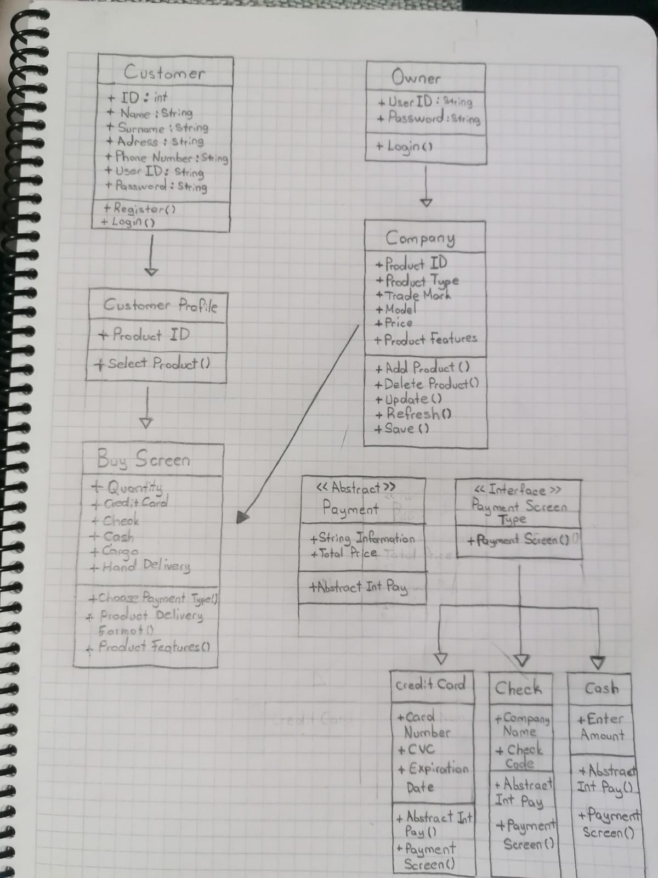
UML DİYAGRAMI

